Slide 1
Matrici de fosfat modificate cu alcool polivinilic, chitosan și diferiți ioni metalici cu aplicații în domeniul medical
Author/s: Danciu Mihaela
Affiliation: Universitatea tehnică din Cluj Napoca

Slide 2
Cuprins
Introducere
Obținerea matricelor
Analiza probelor -Capacitatea de reținere a apei
-Porozitatea
-Biodegradabilitatea în mediul enzimatic
-Absorbția de glucoză
-Absorbția albuminei
-Fixarea hematiilor
-Structura determinată prin spectroscopie în infraroșu (FTIR)
Bibliografie

Slide 3
Introducere
Studiul a avut ca scop dezvoltarea unor filme de chitosan- alcool polivinilic modificate cu azotat de calciu, zinc și magneziu și evaluarea caracteristicilor acestora, respectiv morfologia prin microscopie optică, structura prin spectroscopie FTIR, capacitatea de reținere a apei, a glucozei și albuminei, porozitatea, biodegradabilitatea indusă în vitro de enzime, precum și capacitatea de reținere a celulelor roșii din sânge.
Obiectivele studiului sunt: dezvoltarea matricilor; caracterizarea lor din punct de vedere morfologic, structural, al determinării capacității de reținere a apei, porozității, biodegradabilității și absorbției de materie organică; evaluarea potențialului acestuia de a fi utilizate în domeniul medical.

Slide 4
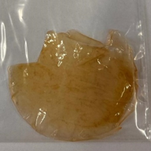
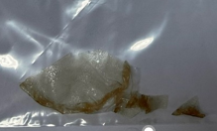
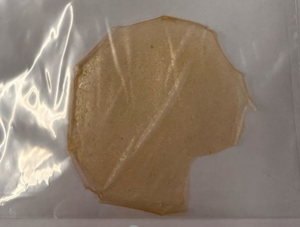
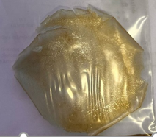
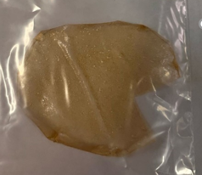
Obținerea matricelor
Tabel1. Imaginea probelor obținute
Cod probă | Imagine probă
PVA-CHIT-Ca
PVA-CHIT-Zn
PVA-CHIT-Mg
PVA-CHIT-Ca-Zn-Mg
PVA-CHIT-Referință
PVA-CHIT-Ca- se amestecă 10 ml sol KH2PO4 cu 10 sol Ca(NO3)2 și se adaugă 0.5 g PVA, se agită la 500 rpm și se încălzește la 120 grade C. După dizolvarea PVA se adaugă în picături soluția de chitosan preparată astfel: 0.5 g chitosan dizolvat în 1 ml acid acetic glacial și 25ml apă distilată + 10 picături glicerină.
PVA-CHIT-Zn- se procedează similar cu 1. dar se înlocuiește Ca(NO3)2cu Zn(NO3)2.
PVA-CHIT-Mg- se procedează similar cu 1. dar se înlocuiește Ca(NO3)2 cu Mg(NO3)2.
PVA-CHIT-Ca-Zn-Mg- se consideră de trei ori valoririle de la 1. și se adaugă 10 ml sol Ca(NO3)2, 10 ml sol Zn(NO3)2 și 10 ml sol Mg(NO3)2.
PVA-CHIT-Referință- se procedează similar cu 1. dar nu se adaugă azotat.
Amestecurile obținute au fost supuse ultrasonării, 10 minute în baie de ultrasunete, după care au fost puse în cutii Petri și lăsate la uscat.

Slide 5
Capacitatea de reținere a apei
Rezultatele au arătat că pelicula care conține Zn ²⁺ are cea mai mare capacitate de reținere a apei (cu 50% mai mare decât cea a PVA-Chit).
Pelicula care conține Ca are cea mai mică capacitate de reținere a apei.
Din punct de vedere statistic este semnificativă diferența dintre toate probele cu excepția perechii PVA-CHIT-Ca și PVA-CHIT-Ca-Mg-Zn.

Slide 6
Porozitatea
Prezența ionilor metalici reduce porozitatea materialului (cu ~ 19% decât cea a PVA-Chit ) și nu influențează semnificativ gradul de degradare enzimatică.
PVA-Chit ar putea influența semnificativ gradul de degradare enzimatică, deoarece are valoarea cea mai mare.
Între PVA-CHIT-Ca, PVA-CHIT-Mg și PVA-CHIT-Zn nu există diferență semnificativă statistic.

Slide 7
Biodegradabilitatea în mediul enzimatic

Slide 8
Absorbția de glucoză
Absorbția albuminei

Slide 9
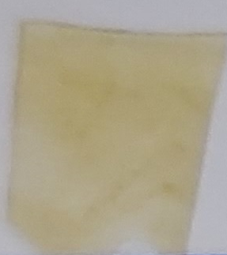
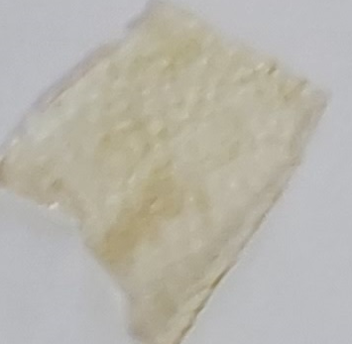
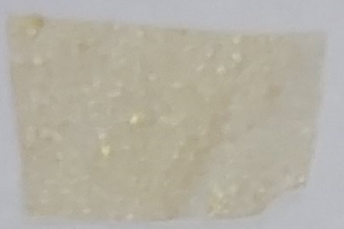
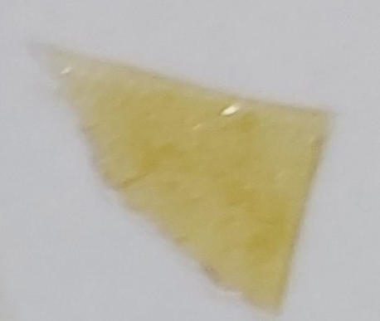
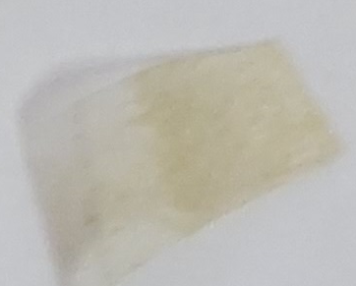
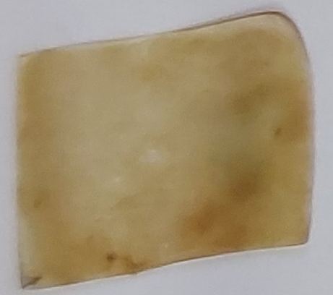
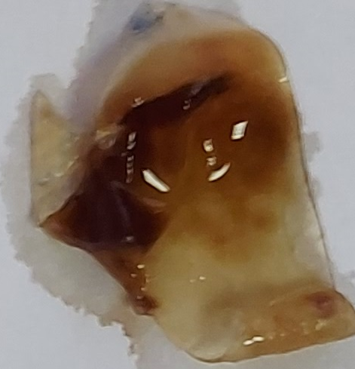
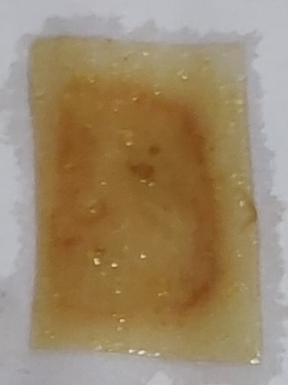
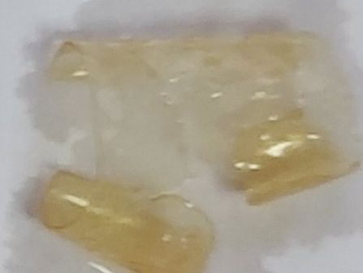
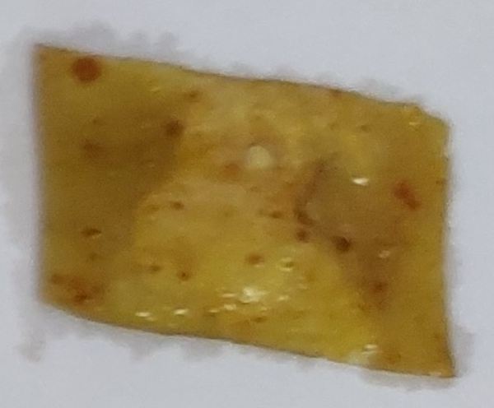
Fixarea hematiilor
Tabel 2. Imagine macroscopică a filmelor înainte și după imersarea în sânge de porc cu recoltat în flacon cu acid citric, timp de 24 h la 37 ⁰ C (PVA – alcool polivinilic)
 | PVA-CHIT-Ca | PVA-CHIT-Zn | PVA-CHIT-Mg | PVA-CHIT-Ca-Zn-Mg | PVA-CHIT
Înainte de
După

Slide 10
Structura determinată prin spectroscopie în infraroșu (FTIR)

Slide 11
Bibliografie
[1] A. Ressler, R. Ohlsbom, A. Zuzic, A. Gebraad, EJ Frankberg, T.-K. Pakarinen, H. Ivankovic, S. Miettinen, M. Ivankovic, Eur. Polim. J. 2023 , 194 , 112129.
[2] JA Lett, S. Sagadevan, I. Fatimah, ME Hoque, Y. Lokanathan, E. Leonard, SF Alshahateet, R. Schirhagal, W. Chun Oh, Eur. Polim. J. 2021 , 148 , 110360.
[3] GA Rico-Llanos, S. Borrego-Gonz ´ alez, M. Moncayo-Donoso, J. Becerra, R. Visser, Polym. 2021 , 13 , 599.

